Slide 1
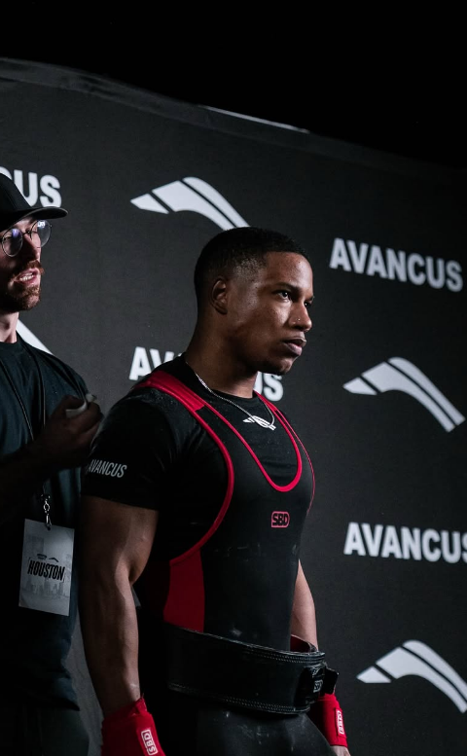
Avance del Proyecto
PowerLytics
Sistema de coaching, gestión y planificación para entrenamientos de fuerza.
Benjamín Rojas
Javier Cornejo
Martin Hernandez

Slide 2

Información del Proyecto
Carrera
Ingeniería en Informática
Asignatura
Capstone
Equipo de Desarrollo
Scrum Master: Javier Cornejo
Product Owner: Martin Hernandez
Developer: Benjamin Rojas
Fecha de Presentación
Octubre 2025

Slide 3

Resumen del Avance del Proyecto
Durante el desarrollo del Proyecto, el equipo ha avanzado de manera progresiva en la implementación de las funcionalidades definidas en el Product Backlog, cumpliendo exitosamente los objetivos establecidos para el Sprint 1 y desarrollando actualmente las tareas correspondientes al Sprint 2.
El proyecto presenta un avance coherente con la planificación inicial, cumpliendo con los objetivos específicos definidos hasta la fecha. Se han realizado los ajustes técnicos necesarios para optimizar tanto el desarrollo funcional como la arquitectura del sistema, garantizando una base sólida para las próximas iteraciones.

Slide 4

Principales Logros del Sprint 1
Autenticación de Usuarios
Implementación completa del sistema de registro y autenticación segura (HDU-001)
Interfaz Principal
Diseño inicial enfocado en usabilidad y experiencia del usuario (HDU-011)
Módulo Atleta
Desarrollo de funcionalidades para registro de entrenamientos, notas y peso corporal (HDU-002, HDU-013, HDU-014)
Product Backlog
Estructuración inicial y definición de Historias de Usuario prioritarias

Slide 5

Avances Actuales – Sprint 2
Funcionalidades del Rol Coach
El Sprint 2 se encuentra en pleno desarrollo, concentrándose en las capacidades esenciales para entrenadores:
Creación y modificación de rutinas personalizadas (HDU-004)
Planificación estratégica de competencias (HDU-007)
Gestión integral de atletas (HDU-010)
Documentación Técnica
Actualización completa de diagramas arquitectónicos:
Diagramas de Clases y Componentes
Modelos MER, MR y MF adaptados a Supabase

Slide 6




Ajustes Implementados Durante el Desarrollo
Selección de Base de Datos
Selección estratégica a PostgreSQL mediante Supabase, mejorando significativamente la escalabilidad, el rendimiento y la compatibilidad con el stack tecnológico del proyecto.
Actualización Técnica
Modificación integral de los diagramas de entidad-relación y clases para reflejar la nueva arquitectura de datos y optimizar la estructura del sistema.
Revisión del Backlog
Redefinición de épicas principales y repriorización de historias de usuario con mayor valor estratégico para el usuario final y el negocio.

Slide 7

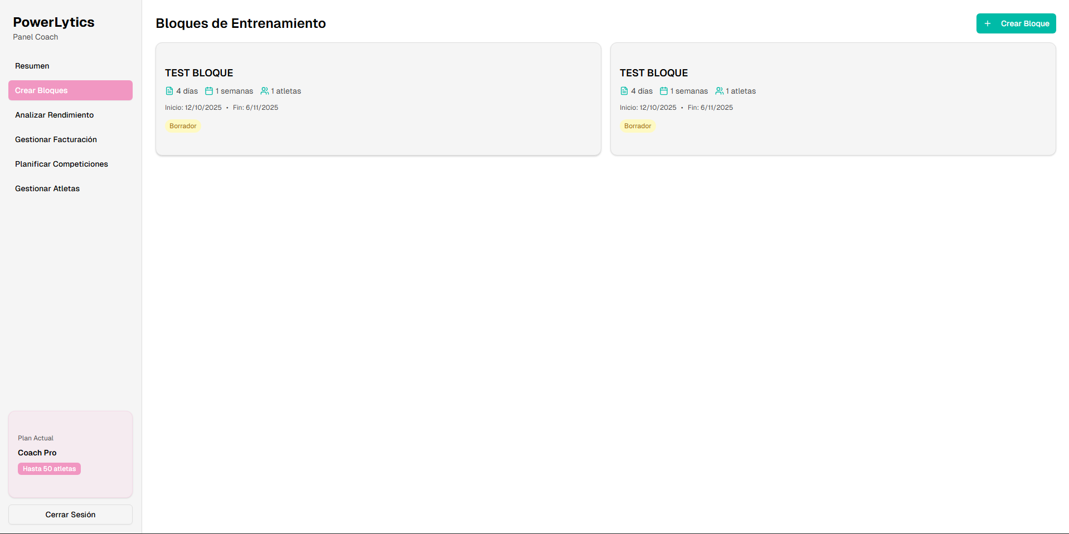
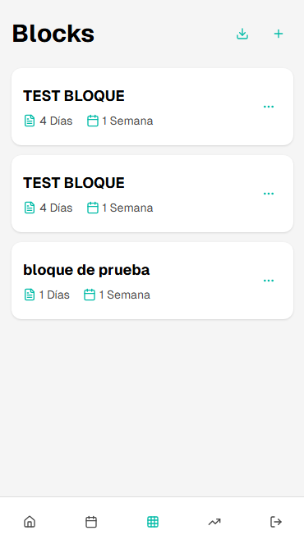
Evidencias del Progreso del Sistema
Documentación y Planificación
Evidencias Funcionales
Interfaz inicial del sistema completamente operativa
Product Backlog priorizado con épicas detalladas
Módulo de registro y autenticación funcional
Historias de usuario con criterios de aceptación claros
Primeras secciones del módulo Atleta implementadas
Sprint Backlog con tareas, estimaciones y responsables asignados
Desarrollo inicial del módulo Coach en progreso
Evidencias Técnicas
Diagramas de Clases y Componentes actualizados
Modelos MER, MR y MF implementados en PostgreSQL
Estructura de base de datos en Supabase operativa

Slide 8

Monitoreo y Seguimiento del Plan de Trabajo
El desarrollo abarca competencias en front-end, back-end, seguridad y diseño UX/UI, utilizando herramientas como VS Code, Supabase, Figma y Google Docs, con coordinación continua entre los integrantes del equipo.
01
Desarrollo Inicial
Front-end, back-end y seguridad: ✅ Completado
02
Sistema de Membresías
Implementación e integración parcial: 🟡 En Curso
03
Ajustes UX/UI
Comunicación atletas-coaches: ✅ Completado
04
Pruebas y Demo
Pruebas finales y demo funcional: ❌ No Iniciado

Slide 9

Factores Clave en el Desarrollo
Facilitadores
Dificultades y Acciones
Comunicación Efectiva
Desafío: Disponibilidad
Colaboración constante y fluida entre todos los integrantes del equipo de desarrollo
Diferencias en los tiempos disponibles del equipo para el desarrollo
Stack Tecnológico
Acción: Redistribución equilibrada de tareas según disponibilidad
Uso de herramientas integradas y modernas (VS Code, Supabase)
Desafío
Metodología Ágil
Ajustes necesarios por la arquitectura de base de datos
Planificación por sprints con tareas bien definidas y objetivos claros
Acción: Actualización oportuna de diagramas y documentación técnica

Slide 10

Ajustes y Tareas por Completar
Ajustes Realizados
Actividades Pendientes
Reorganización estratégica del Product Backlog para optimizar el flujo de trabajo
1
Pruebas de Integración
Migración exitosa a PostgreSQL con actualización completa de la documentación técnica
Validación exhaustiva de la comunicación entre módulos del sistema
Priorización efectiva de tareas con mayor impacto directo en la experiencia del usuario
2
Optimización UX/UI
Refinamiento de la interfaz para garantizar la mejor experiencia del usuario final
3
Demo Funcional
Preparación de demostración completa y recopilación de retroalimentación de docentes

